Slide 1


Table Ronde GT07
Jean-Luc BIARROTTE & Rodolphe CLEDASSOU, CNRS/IN2P3

Slide 2

Introduction à la table ronde: les projets de R&T à l’IN2P3
R. Clédassou

Slide 3
Une nouvelle structuration pour la gouvernance des R&Ts
Pourquoi R&T et pas R&D?
Tous les projets de l’IN2P3 sont de la recherche.
Tous les projets de l’IN2P3 sont du développement
Je suggère pour le sujet que nous évoquons d’utiliser le terme « R&T » car

Slide 4
Une nouvelle structuration pour la gouvernance des R&Ts
Les R&Ts sont des projets vecteurs d’innovation technologique et scientifique.
Nous en avons un portefeuille dynamique et variés.
La visibilité de leur diversité pour l’ensemble des acteurs de l’institut est actuellement faible.
  Il y a un « silotage » important
  Peu de personnes ont la vision de l’effort global (RH, RF) et du florilège des activités
  Il n’y a pas de moment fort dans la vie de l’institut permettant de les mettre en exergue (en particulier pour les ITs, c’est un peu moins vrai pour les physiciens)
La gouvernance des R&T est diffuse :
  Un DAS « Accélérateurs & Technologies » qui a essentiellement le portefeuille des R&Ts transverses et des R&Ts accélérateurs
  Des R&Ts pilotées par le DAS « Calcul et données » et dans son portefeuille
  Des R&Ts pilotées par le DAS « particules et hadroniques » et dans son portefeuille
  Etc.

Slide 5
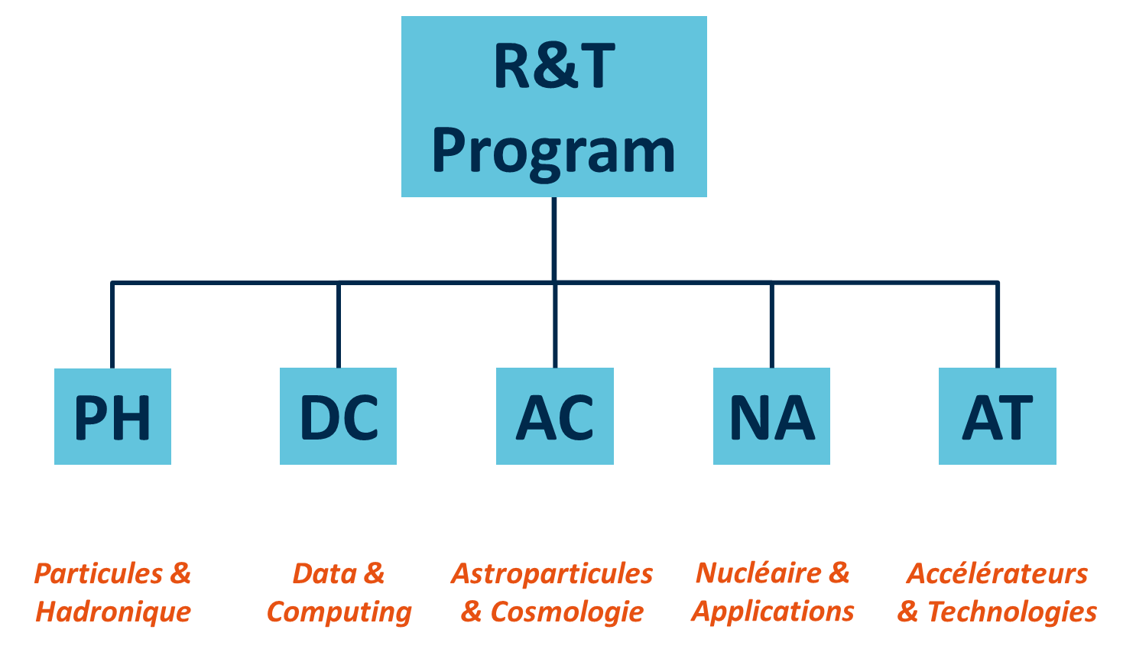
Une nouvelle structuration pour la gouvernance des R&Ts
Nous allons donc faire évoluer la gestion des projets de R&Ts pour leur donner plus de visibilité et organiser plus de cohérence dans leur pilotage, …
La R&T apparaîtra comme une entité comprenant des axes thématiques.
… dans laquelle on peut reconnaître les différents portefeuilles des DAS.

Slide 6
Une nouvelle structuration pour la gouvernance des R&Ts
Pilotage :
Le pilotage du processus de R&T est assuré par le DAT. C’est lui qui en est l’animateur. Chacun des axes thématiques est piloté en tandem par le DAS (autorité scientifique) concerné par la thématique et le DAT (animateur).
Soumission des propositions :
Les demandes de nouveaux projets de R&T sont envoyées au DAT et au DAS concerné au fil de l’eau pendant l’année avec une échéance typique fin aout. Un modèle de document spécifique sera disponible à cet effet sur ATRIUM. En septembre les demandes sont instruites par le DAS et le DAT et des itérations sont faites avec l’équipe proposante.
Arbitrage :
En octobre, chacun des DAS établit ses priorités entre toutes les demandes et en fonction de ses budgets prévisionnels. L’ensemble du portefeuille est ensuite présenté, arbitré et validé en comité directeur d’institut. Le résultat de ce processus est présenté lors de la journée projets de l’institut.

Slide 7
Une nouvelle structuration pour la gouvernance des R&Ts
Reporting :
  La fiche de R&T est un document vivant qui constituera le rapport de fin de projet à l’issue de celui-ci.
  Ce rapport pourra être accompagné d’un dossier technique plus détaillé (notes techniques, rapports de tests, …) en fonction du projet.
  Le reporting sera donc fait via la fiche de projet R&T qui sera mise à jour au fil de l’eau et diffusée en septembre de chaque année par le responsable du projet.
  En particulier, l’évolution des consommations des ressources financières et humaines y figureront ainsi que la mise à jour de la planification des ressources nécessaires (dans l’enveloppe allouée initialement). Ceci est aussi vrai pour le calendrier du projet.
Avancement technique :
La présentation des avancées techniques, relatées dans la fiche projet, pourrait se faire (c’est une proposition, un projet) lors de « journées R&T ». Il s’agirait d’un « moment » de partages techniques ouvert à tous.

Slide 8
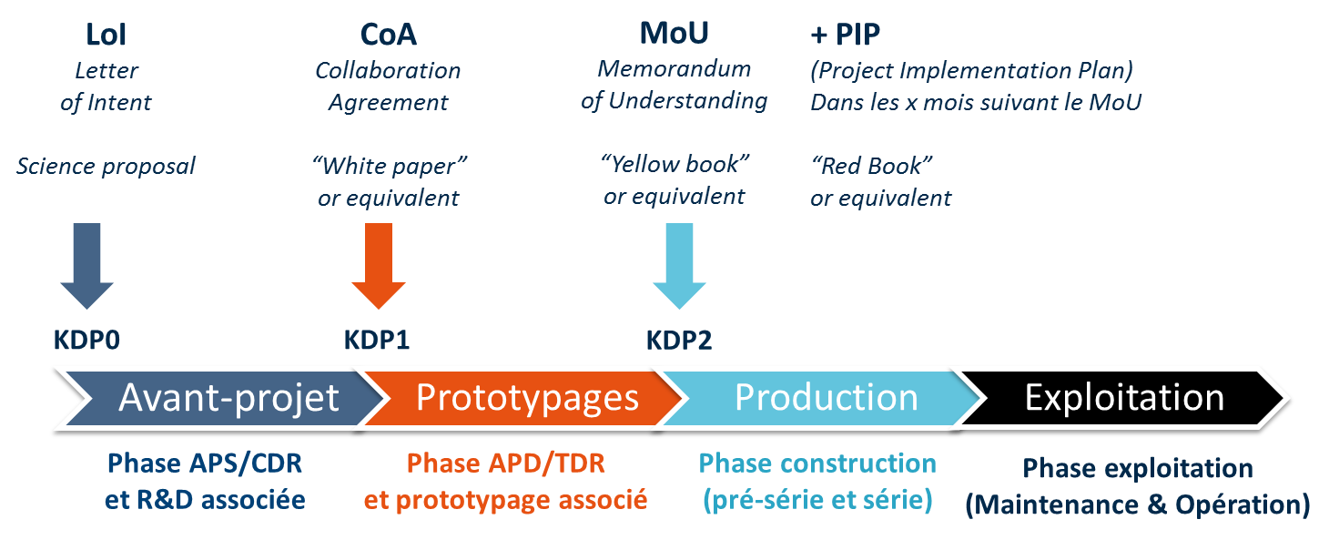
Une nouvelle structuration pour la gouvernance des R&Ts
Ce processus va être mis en place en 2020, et décrit dans la note ‘La gouvernance des projets à l’IN2P3’, qui devrait être publiée prochainement
L’idée est de simplifier autant que possible les processus décisionnels et le reporting pour les projets de R&T - mais par contre de les renforcer (via création de Key Decision Points KDP) pour les projets de recherche expérimentaux d’envergure (cf. exemple-type ci-dessous -> projet de R&T = KDP0 uniquement)

Slide 9
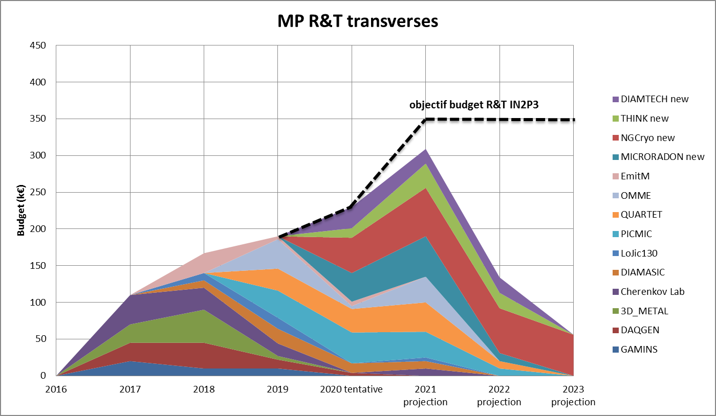
Exemple : évolution du budget sur les R&T transverses
engagés
+40k€ (+20%) en 2020
Cet effort devra être fait dans chacune des thématiques scientifiques de l’institut …

Slide 10
Discussions
Chair: R. Clédassou

Slide 11
Themes Discussion #1
    Comment monter et financer nos projets accélérateurs et R&T ?
    Projets de R&T à l’IN2P3: visibilité, soutien ?
    Aspects innovation / valorisation ?
    Montage et vie d’un projet en général: formation collaboration, processus d’évaluation, processus décisionnels, reporting… ?
    Cas des projets avec financements extérieurs (ANR, Europe…) ?
    …

Slide 12
Themes Discussion #2
    Quelle sont les disciplines/expertises prioritaires en termes de besoins RH pour mener à bien nos projets ?
    => Chargé de missions « compétences »
    Expertises disponibles Vs expertises en danger ?
    Expertises de + en + indispensables Vs expertises de - en – indispensables ?
    Expertises à renforcer Vs expertises à sous-traiter ? Comment le faire ?
    Complémentarités entre labos IN2P3, rôle des réseaux?
    Rôle des plateformes et plateaux techniques?
    …

Slide 13
Themes Discussion #2
    Données indicatives NSIP

Slide 14
Themes Discussion #3
    Comment améliorer notre attractivité et former les jeunes ?
    Comment les capter et les attirer dès le stade Mastère ?
    Trouver des bourses pour thèses en instrumentation/technologie (CNRS, CIFRE, IRL, CERN…) ?
    Améliorer les liens avec les écoles ingénieur et l’apprentissage ?
    Activités enseignement à l’université et ailleurs ?
    Encadrement et HDR ?
    …

Slide 15
Autres Thèmes?
    Autres sujets de discussion?

Slide 16
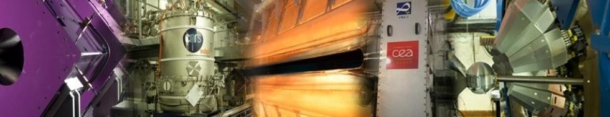
MERCI POUR VOTRE PARTICIPATION !

